Slide 1

K8飞刀--Windows主题漏洞MS13-071利用
K8拉登哥哥

Slide 2

K8飞刀--Windows主题漏洞MS13-071利用
0x001 漏洞简介
Microsoft Security Bulletin MS13-071 - Important
官方公告: https://technet.microsoft.com/library/security/ms13-071
受影响系统 XP 2003
生成文件: 0day-Exp\ms13071.theme UNC木马地址: \\192.168.85.169\test\k8team.scr
视频
http://qqhack8.blog.163.com/blog/static/114147985201582454451772
PPT
http://pan.baidu.com/s/1sjmSbMH#path=%252FPPT

Slide 3
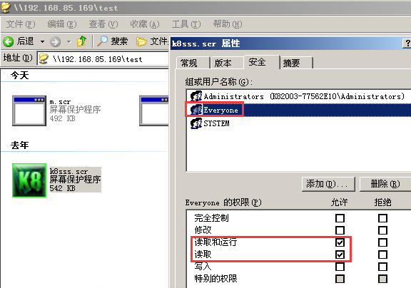
K8飞刀--Windows主题漏洞MS13-071利用
0x002 配置共享
在VPS上部署即可...这里放你想运行的程序,注意名字必须为.scr后缀 权限everyone运行

Slide 4
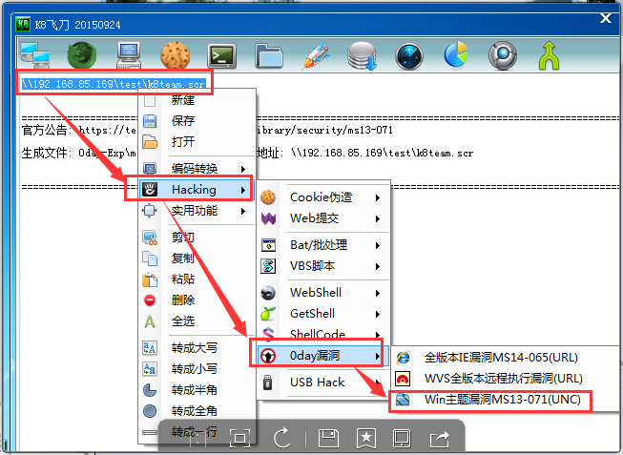
K8飞刀--Windows主题漏洞MS13-071利用
0x003 生成EXP
右键选中UNC路径--K8飞刀--EncodeDecode--Hacking--0day漏洞--Win主题MS13-071
生成的EXP 存放于0day-Exp目录下 ms13071.theme 文件.当目标使用theme就中招.

Slide 5

谢谢观赏
K8搞基大队
搞基有害,但是健康。
@k8gege
@k8team

